Slide 1
אינפואתיקה
מקצוע: ניתוח ואיתור מידע
שם המורה: לזלי סלומון
עריכה: רונית נחמיה

Slide 2
מה נלמד היום
תחום בפילוסופיה
אתיקת המידע
תחומי האינפואתיקה

Slide 3
אינפואתיקה
Information Ethics

Slide 4
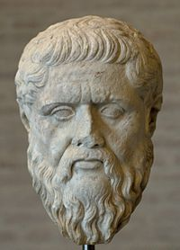
הקדמה
פילוסופיה
אתיקה
תורת המידות
פסיקה
תורת הטבע
לוגיקה
תורת ההיגיון

Slide 5
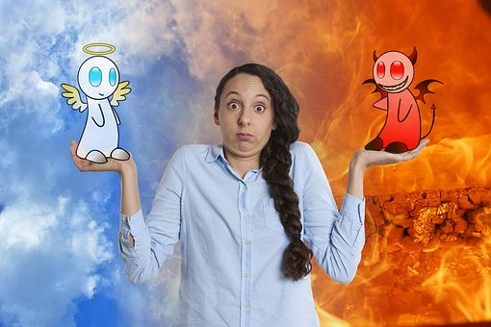
אינפואתיקה
אתיקה- Ethics
תורת המידות
מהו המעשה הראוי שחובה לעשותו?
הפילוסופיה
של המוסר
מהי המידה הטובה?

Slide 6
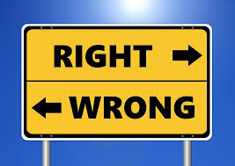
אתיקת מידע- Information Ethics
נורמות חברתיות
האופן שבו מתנהגים עם המידע
תחום במידע
עוסק בשאלות מוסריות

Slide 7

נטיקה-Netica
כללי נימוס
אתיקה באינטרנט
נורמות התנהגותיות
תקשורת נכונה וחיובית

Slide 8
חוקים כלליים-אתיקה מקצועית
הכללים המחייבים
ומסדירים את ההתנהגות של כלל האוכלוסייה
חוקים כלליים
קוד אתי
מתייחסים לאורחות ולהתנהלות העניינים של קבוצות ובעלי עניין מקצועי.
אתיקה מקצועית

Slide 9
תחומי אינפואתיקה
התחומים האתיים קשורים ל:
איסוף ומיון מידע
איסוף והפצת מידע
יצור מידע

Slide 10
תחומי אינפואתיקה
באים לידי ביטוי ב:
פדופיליה
נימוסים והליכות
זכויות יוצרים
גניבה ספרותית- פלגיאט
קניין הרוחני
פישינג
התחזות ברשת
בריונות ברשת
שיימינג
פערים דיגיטליים

Slide 11

נוהל שימוש ביצירות מוגנות בזכויות יוצרים ואיתור בעלי זכויות
השימוש ביצירות במהלך שידור זה נעשה לפי סעיף 27א לחוק זכות יוצרים, תשס"ח-2007. אם הינך בעל הזכויות באחת היצירות, באפשרותך לבקש מאיתנו לחדול מהשימוש ביצירה, זאת באמצעות פנייה לדוא"ל rights@education.gov.il

